Slide 1
Úvod do psychosomatiky
Mgr. Jana Horáková

Slide 2
Jak to bude dnes vypadat?
Cíl: zvědomení/připomenutí důležitých konceptů v oblasti psychosomatiky
Obsah:
Historie
Definice pojmů (psychosomatický, somatopsychický apod.)
Stresová reakce v těle
Vliv dětských zážitků na zdraví
Kazuistiky

Slide 3
Historie Psychosomatického smýšlení
John Christian August Heinroth v roce 1818 poprvé použil pojem „psycho-somatický“
Freud – neurózy s konverzními tělesnými příznaky a psychoanalýza
Psychoanalytický institut v Chicagu – Franz Alexander
Helen Dunbar - Council for the Clinical Training of Theological Students in New York City
Představitele tzv. berlínské a heidelberské školy psychosomatiky (G. von Bergmann, E. Wittkower, K. Goldstein, L. von Krehl, V. von Weizsäcker…)
1939 – první číslo časopisu Psychosomatic Medicine
Sedm psychosomatických chorob (hypertenze, hypertyreóza, astma, vředová choroba, ulcerativní kolitida, revmatoidní artritida a atopická dermatitida) – věřilo se ve specifičnost
Cannon + Selye – stresová reakce + poznání, že stresory na psychické úrovni mohou být stejně škodlivé jako ty biologické a zdůrazňování NEspecifičnosti
V ČR: 1989 – Vladislav Chvála: Středisko komplexní terapie psychosomatických poruch

Slide 4
Definice pojmů
Psychosomatické potíže
Somatopsychické potíže
Somatoformní poruchy
Multisystémové potíže
Medicínsky nevysvětlitelné symptomy (MUS)

Slide 5
Psychosomatické onemocnění
Psychosomatické (psychogenní) onemocnění – fyzické (somatické) onemocnění mající příčinu v psychických potížích/stresu.
„… duševně podmíněné a spolu-podmíněné klinické obrazy nemoci s nimiž se někdy setkáváme spíše v rámci tělesného prožívání, jindy spíše v rámci duševního prožívání a velmi často také v mezilidském chování“ (Tress, Krusse, Ott; 2008; str. 25)
Psychosomatické onemocnění není kategorie v DSM-5 (protože DMS-5 nezahrnuje kauzalitu onemocnění), MKN tyto potíže zmiňuje, ale stále nejsou jasně stanovené definice a standardizované postupy.
Často je klinický obraz onemocnění proměnlivý

Slide 6
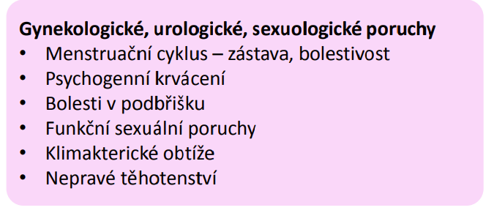

Slide 7
Somatopsychické poruchy
Duševní onemocnění, která jsou způsobena nebo zhoršena somatickými potížemi.
Máme poměrně široké spektrum onemocnění, která řadíme do této skupiny – např. endokrinní onemocnění, nádory, autoimunitní onemocnění, infekční onemocnění (často virová).
Notes:
Somatopsychic disorders are mental disorders caused or exacerbated by somatic disorders. In contrast to psychosomatic disorders, the list of somatic conditions causing mental disorders keeps expanding as scientific knowledge advances. Many general medical conditions are recognized as causing psychiatric symptoms. Endocrine disorders, tumors, autoimmune disorders, and infections are particularly associated with causing psychiatric symptoms. Thousands of peer-reviewed journal articles demonstrate the causal association between infections, somatic illness, and mental illness. Most of these symptoms are immune mediated. The identified infectious triggers include viral, venereal, and vector-borne diseases

Slide 8
SOMATOformní poruchy (F45)
Hlavním rysem je opakovaná stížnost na tělesné symptomy spolu s trvalým vyžadováním lékařského vyšetřování i přes opakované negativní nálezy a ujišťování lékaře‚ že obtíže nemají fyzickou podstatu (NEBO ji neumíme zatím najít? ☺).
Pokud existuje nějaká tělesná nemoc‚ pak nevysvětluje rozsah a podstatu potíží nebo příznaků a nešťastnost a zaujetí pacienta. Patří sem: somatizační porucha; nediferencovaná somatoformní porucha; hypochondrická porucha; somatoformní vegetativní dysfunkce (psychogenní kašel, průjmy, dysurie…); persistující somatoformní bolestivá porucha; jiné somatoformní poruchy).

Slide 9
Medically Unexplained Symptoms (MUS)
„Medically unexplained symptoms” is a term that is no longer valid in the APA DSM-5. They were physical symptoms for which a treating healthcare provider had found no medical cause or where the cause remained contested, unknown, or disputed. Most who used the term considered the symptoms had to be of a psychological origin. The phrase “medically unexplained symptoms” never was a diagnosis but was used in the DSM-IV-TR to refer to the criteria used to diagnose somatoform disorder. It is now outdated and is not included as being relevant in the diagnosis of somatic symptom disorder in the APA DSM-5. An explanation for eliminating this phrase is the recognition that no medical condition is totally explained or unexplained; instead, knowledge is on a continuum, and all conditions are partially explained to different degrees. This label is impacted by the bias and the level of knowledge of anyone calling it “unexplained”. These symptoms are often unexamined rather than unexplained.

Slide 10
Multisystémová onemocnění
Multisystem disorders are not addressed in the APA DSM-5. Multisystem disorders are conditions that impact the entire body and cause symptoms in multiple systems, such as the nervous system, the immune system, the endocrine system, etc. In these conditions, there are both somatic and psychiatric symptoms. Sometimes, there is not a clear distinction between a somatopsychic and a multisystem disorder. The list of multisystem disorders associated with mental disorders keeps expanding, while the list of purely psychosomatic illnesses keeps shrinking as scientific knowledge advances.
Multisystem disorders include deficiencies, toxic states, systemic infections, and systemic immune disorders. Schizophrenia, bipolar disorders, and other mental disorders are not exclusively neuropsychiatric disorders. There is mounting evidence that these are multisystem disorders with immune-mediated metabolic components as well.

Slide 11
Reakce těla na stresovou reakci
When stress occurs in an individual who is more emotionally and physiologically reactive, there will be an increased allostatic load (wear and tear on the body from stress) with accompanying physiological changes. These changes may include:
(1) a shift in the autonomic nervous system balance from parasympathetic to sympathetic control; (2) changes in the hypothalamic-pituitary-adrenal axis; (3) increased blood pressure, heart rate, breathing; (4) increased blood glucose; (5) increased blood flow to skeletal muscles; (6) inflammation; (7) decreased regenerative (recovery) activity; (8) decreased digestive activity; and (9) decreased blood flow to the prefrontal cortex at higher levels of distress. Although brief episodes of acute stress can generally be healthy and well tolerated in most, chronic unremitting stress in susceptible individuals can have a more deleterious effect. In an individual with genetic and other susceptibilities to stress, these changes may in turn result in psychosomatic symptoms and disorders. Individuals have different vulnerabilities that make them more prone to different psychosomatic conditions.
Notes:
Hypotalamus – hypofýza – kůra nadledvin

Slide 12
U některých onemocnění je již naprosto běžnou praxí uvažovat v psychosomatických (somatopsychických) souvislostech
U jiných se tato souvislost nepopisuje/neuznává…?
Placebo/nocebo

Slide 13
Adverse Childhood expericence (ACE)
https://www.youtube.com/watch?v=95ovIJ3dsNk&ab_channel=TED

Slide 14
https://www.cdc.gov/violenceprevention/aces/ace-brfss.html

Slide 15
Psychosomatický pohled – porozumění potížím klienta
Somatická vyšetření
Biologický zátěž (anamnéza (pra)rodičů…)
Stres (psychický i fyzický) – akutní, ale zejména chronický
Významné životní události
Prostředí vývoje (těhotenství, rodina, socio-ekonomický status, rodinné hodnoty…)
Psychodynamická rozvaha
Základní porozumění biochemickým procesům
(Alexithymie?)
Zjistit/doptat se klienta na tyto body by mělo být (zejména v psychologickém vyšetření) součástí každé anamnézy – základem je porozumění klientovi

Slide 16
Závěrem…
Člověk je bio-psycho-sociální (spirituální) tvor a obvykle onemocní všechny části (nebo jsou všechny součástí onemocnění) – multifaktorová etiologie onemocnění.
Užší pojetí: existují psycho-somatická onemocnění, kde jasně vnímáme vlivy psychiky.
Širší pojetí: psychosomatika jako přístup k porozumění (tedy i léčbě) potíží.
Přesun od lineární kauzality k cirkulární kauzalitě.
Psyché a sóma jsou spojené nádoby – nejdou od sebe oddělit, navzájem se významně ovlivňují.
Není (a nemůže být) jasný výčet, co všechno je a není psychosomatické onemocnění.

Slide 17
Kazuistiky
(1) Muž, 55 let, léčen pro opakované infarkty
(2) Psychogenní poruchy chůze

Slide 18
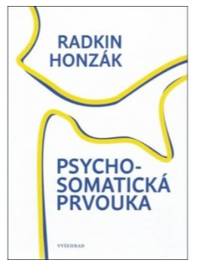
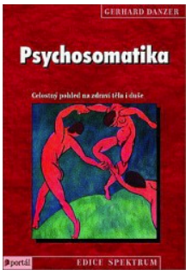
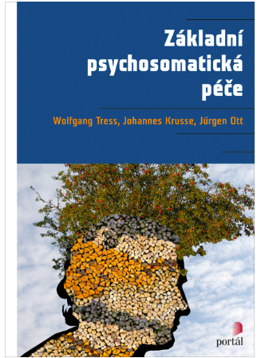

Slide 19
Zdroje:
Bransfield, R. C., & Friedman, K. J. (2019, October). Differentiating psychosomatic, somatopsychic, multisystem illnesses and medical uncertainty. In Healthcare (Vol. 7, No. 4, p. 114). MDPI.
https://acestoohigh.com/

